Slide 1
第六章 输入输出系统
6.1 I/O系统的功能、模型和接口
6.2 I/O设备和设备控制器
6.3 中断机构和中断处理程序
6.4 设备驱动程序
6.5 与设备无关的I/O软件
6.6 用户层的I/O软件
6.7 缓冲区管理
6.8 磁盘存储器的性能和调度

Slide 2
6.1 I/O系统的功能、模型和接口
I/O系统管理的主要对象是I/O设备和相应的设备控制器。其最主要的任务是，完成用户提出的I/O请求，提高I/O速率，以及提高设备的利用率，并能为更高层的进程方便地使用这些设备提供手段。
输入输出系统包括：
直接用于I/O和存储数据的设备
相应的设备控制器和高速总线
I/O通道（I/O专用处理机）——大、中型计算机系统中

Slide 3
6.1.1 I/O系统的基本功能
I/O系统应具备以下几方面功能：
隐藏物理设备的细节
与设备的无关性
提高处理机和I/O设备的利用率
对I/O设备进行控制
确保对设备的正确共享
错误处理
方便用户
提高效率
发现和修正错误

Slide 4
6.1.1 I/O系统的基本功能
隐藏物理设备的细节 I/O设备的类型非常多，且彼此间在多方面都有差异，诸如它们接收和产生数据的速度，传输方向、粒度、数据的表示形式及可靠性等方面。
隐藏物理细节，使用抽象命令完成操作。
与设备的无关性 用户不仅可以使用抽象的I/O命令，还可使用抽象的逻辑设备名来使用设备。

Slide 5
6.1.1 I/O系统的基本功能
提高处理机和I/O设备的利用率 在一般的系统中，许多I/O设备间是相互独立的，能够并行操作，在处理机与设备之间也能并行操作。因此，I/O系统的第三个功能是要尽可能地让处理机和I/O设备并行操作，以提高它们的利用率。为此，一方面要求处理机能快速响应用户的I/O请求，使I/O设备尽快地运行起来；另一方面也应尽量减少在每个I/O设备运行时处理机的干预时间。

Slide 6
6.1.1 I/O系统的基本功能
对I/O设备进行控制 对I/O设备进行控制是驱动程序的功能。目前对I/O设备有四种控制方式：
① 采用轮询的可编程I/O方式；
② 采用中断的可编程I/O方式；
③ 直接存储器访问方式；
④ I/O通道方式。
具体采用何种控制方式，与I/O设备传输速率、传输的数据单位等因素有关。

Slide 7
6.1.1 I/O系统的基本功能
确保对设备的正确共享 从设备的共享属性上，可将系统中的设备分为如下两类： (1) 独占设备，进程应互斥地访问这类设备，即系统一旦把这类设备分配给了某进程后，便由该进程独占，直至用完释放。典型的独占设备有打印机、磁带机等。系统在对独占设备进行分配时，还应考虑到分配的安全性。 (2) 共享设备，是指在一段时间内允许多个进程同时访问的设备。典型的共享设备是磁盘，当有多个进程需对磁盘执行读、写操作时，可以交叉进行，不会影响到读、写的正确性。

Slide 8
6.1.1 I/O系统的基本功能
错误处理 大多数的设备都包括了较多的机械和电气部分，运行时容易出现错误和故障。从处理的角度，可将错误分为临时性错误和持久性错误。对于临时性错误，可通过重试操作来纠正，只有在发生了持久性错误时，才需要向上层报告。

Slide 9
6.1.2 I/O系统的层次结构和模型
I/O软件的层次结构
用户级I/O软件
设备独立性软件
设备驱动程序
中断处理程序
硬件

Slide 10
6.1.2 I/O系统的层次结构和模型
I/O软件的层次结构
用户级I/O软件
设备独立性软件
设备驱动程序
中断处理程序
实现与用户交互的接口，用户可以直接调用该层所提供的、与I/O有关的库函数进行操作。
硬件

Slide 11
6.1.2 I/O系统的层次结构和模型
I/O软件的层次结构
用户级I/O软件
设备独立性软件
设备驱动程序
中断处理程序
用于实现用户程序与设备驱动器的统一接口、设备命名、设备的保护以及设备的分配与释放等，
同时为设备管理和设备传送提供必要的存储空间。
硬件

Slide 12
6.1.2 I/O系统的层次结构和模型
I/O软件的层次结构
用户级I/O软件
设备独立性软件
设备驱动程序
中断处理程序
用于具体实现系统对设备发出的操作指令，驱动设备工作的驱动程序。
硬件

Slide 13
6.1.2 I/O系统的层次结构和模型
I/O软件的层次结构
用户级I/O软件
设备独立性软件
设备驱动程序
中断处理程序
中断是I/O控制中的核心功能；
保护现场→转到中断处理程序进行处理→恢复现场→返回被中断进程
硬件

Slide 14
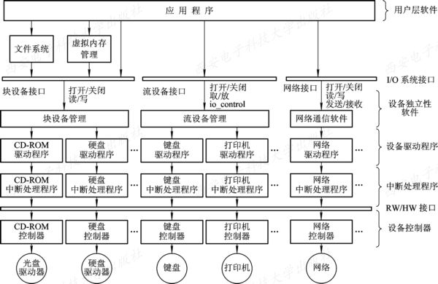
I/O系统中各模块之间的层次视图

Slide 15
6.1.2 I/O系统的层次结构和模型
I/O系统的上、下接口
上层：I/O接口，向上层提供对设备进行操作的I/O抽象命令；
下层：软件/硬件（RW/HW）接口，连接中断处理程序与设备控制器
I/O系统的分层 与前面所述的I/O软件组织的层次结构相对应，I/O系统本身也可分为如下三个层次： (1) 中断处理程序。 (2) 设备驱动程序。 (3) 设备独立性软件。

Slide 16
6.1.3 I/O系统接口
在I/O系统与高层之间的接口中，根据设备类型的不同，又进一步分为若干个接口。典型的设备接口有3类：
1. 块设备接口
2. 流设备接口
3. 网络通信接口

Slide 17
6.1.3 I/O系统接口
块设备接口 块设备接口是块设备管理程序与高层之间的接口。该接口反映大部分磁盘存储器和光盘存储器的本质特征。
块设备→磁盘
隐藏了磁盘的二维结构。
将抽象命令映射为低层操作

Slide 18
6.1.3 I/O系统接口
流设备接口 流设备接口是流设备管理程序与高层之间的接口。该接口又称为字符设备接口，它反映了大部分字符设备的本质特征，用于控制字符设备的输入或输出。
字符设备→交互式终端（键盘、显示器）
get和put操作。
in-control指令：每个参数表示一个与具体设备相关的特定功能。

Slide 19
6.1.3 I/O系统接口
网络通信接口 在现代OS中，都提供了面向网络的功能。但首先还需要通过某种方式把计算机连接到网络上。同时操作系统也必须提供相应的网络软件和网络通信接口，使计算机能通过网络与网络上的其它计算机进行通信或上网浏览。

Slide 20
6.2 I/O设备和设备控制器
I/O设备一般由机械部件和电子部件两部分组成，通常将两部分分开，以提供更加模块化和通用化的设计。
机械部分→I/O设备
电子部件→设备控制器或适配器（adapter）。
在个人电脑中，它经常以印刷电路板的形式出现，可以插入计算机的扩展槽中。
因而也常称为控制卡、接口卡或网卡，可将它插入计算机的扩展槽中。
在有的大、中型计算机系统中，还配置了I/O通道或I/O处理机。

Slide 21
6.2.1 I/O设备
I/O设备的类型
按使用特性分类
存储设备
I/O设备
按传输速率分类
低速设备→几～几百字节/秒。键盘，鼠标等
中速设备→几千～几万字节/秒。打印机
高速设备→数百千～数十兆字节/秒。磁盘

Slide 22
6.2.1 I/O设备
设备与控制器之间的接口
通常，设备并不是直接与CPU进行通信，而是与设备控制器通信，因此，在I/O设备中应含有与设备控制器间的接口，在该接口中有三种类型的信号，各对应一条信号线。
数据信号线。
控制信号线。
状态信号线。

Slide 23
6.2.1 I/O设备
数据信号线——设备和控制器之间传送数据。
控制信号线——规定了设备要执行的操作。如，读、写、磁头移动等操作。
状态信号线——指示设备当前的状态。如，正在读（或写）、读（写）完成等。
设备控制器
I/O设备
CPU
控制器与设备接口
数据信号线
总线
缓冲 转换器
状态信号线
控制逻辑
控制信号线
设备与控制器间的接口

Slide 24
6.2.2 设备控制器
作用：控制一个或几个I/O设备，实现I/O设备和计算机之间数据交换，它是CPU和I/O设备之间的接口。使处理机从繁杂的设备控制事物中解脱出来。
是可编址设备：
控制一个设备时，有唯一的设备地址；
连接多个设备时，则含有多个设备地址。
常称接口卡。可处理2、4或8个同类设备。

Slide 25
设备控制器的基本功能
接受和识别命令
数据交换
标识和报告设备的状态
地址识别
数据缓冲
差错控制

Slide 26
设备控制器的组成
现有的大多数控制器都是由以下三部分组成：
设备控制器与处理机的接口
设备控制器与设备的接口
I/O逻辑——用于实现对设备的控制。
处理机利用I/O逻辑向控制器发送I/O命令；
I/O逻辑对收到的命令进行译码（包括地址译码）

Slide 27
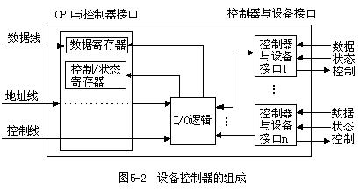
设备控制器的组成
由3部分组成，如图所示。

Slide 28
6.2.4 I/O通道(了解)
1．I/O通道设备的引入
I/O通道——是一种特殊的处理机，它具有执行I/O指令的能力，并且通过执行通道程序来控制I/O操作。
引入目的：是使一些原来由CPU处理的I/O任务转由通道来承担。从而把CPU从繁忙的I/O任务中解脱出来。
通道与CPU共享内存。

Slide 29
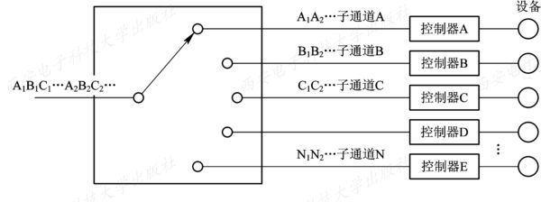
6.2.4 I/O通道(了解)
字节多路通道(Byte Multiplexor Channel) 这是一种按字节交叉方式工作的通道。它通常都含有许多非分配型子通道，其数量可从几十到数百个，每一个子通道连接一台I/O设备，并控制该设备的I/O操作。这些子通道按时间片轮转方式共享主通道。

Slide 30
通道类型
数组选择通道
以数组方式进行数据传输的通道方式；
只包含一个分配型子通道，一段时间内只能执行一道通道程序→虽然可以连接多台高速设备，但在一段时间内只能控制一台设备进行数据传送。（多个设备不能同时使用通道）——传送数据块
数组多路通道
是前面两种的结合。
包含多个非分配型子通道，因而即具有很高的数据传输速率，又能获得令人满意的通道利用率。

Slide 31
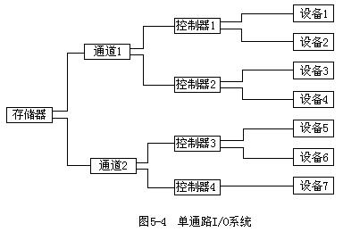

瓶颈问题
单通路I/O系统，通道成为瓶颈。在下图中，为了启动设备4，必须用通道1和控制器2，但若这两者已被设备3占用，必然无法启动设备4。类似地，…，这就是由于通道不足而造成的“瓶颈”现象。

Slide 32
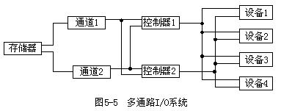
瓶颈问题
解决“瓶颈”问题的最有效方法，是增加通路而不增加通道。如下图所示。

Slide 33
6.3 中断机构和中断处理程序
中断在操作系统中有着特殊重要的地位，它是多道程序得以实现的基础，没有中断，就不可能实现多道程序，因为进程之间的切换是通过中断来完成的。
另一方面，中断也是设备管理的基础，为了提高处理机的利用率和实现CPU与I/O设备并行执行，也必需有中断的支持。中断处理程序是I/O系统中最低的一层，它是整个I/O系统的基础。

Slide 34
6.3.1 中断简介
中断：CPU对I/O设备发来的中断信号的一种响应。
过程：
CPU暂停正在执行的程序
保留CPU环境
转去执行I/O设备的中断处理程序
回到断点，继续执行
陷入：由CPU内部事件引起的中断。
由外部设备引起

Slide 35
6.3.1 中断简介
中断向量表和中断优先级
中断向量表
中断号与中断处理程序入口地址的查找表
用来找到对不同类型中断的处理程序的执行位置
中断优先级
标识不同类型中断的紧迫程度

Slide 36
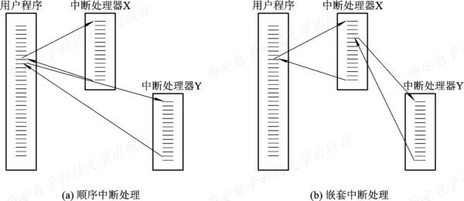
6.3.1 中断简介
对多中断源的处理方式
屏蔽（禁止）中断，如：实时中断处理、原子操作
嵌套中断，如：缺页中断

Slide 37
6.3.2 中断处理程序
当一个进程请求I/O 操作时，该进程将被挂起，直到I/O设备完成I/O操作后，设备控制器便向CPU发送一个中断请求，CPU响应后便转向中断处理程序，中断处理程序执行相应的处理，处理完后解除相应进程的阻塞状态。

Slide 38
中断处理程序的处理步骤
测定是否有未响应的中断信号
保护被中断进程的CPU环境
转入相应的设备处理程序
中断处理
恢复被中断进程的现场

Slide 39
1.测定是否有未响应的中断信号
程序每执行完当前指令，处理机都有测试是否有未响应的中断信号：
若没有，继续执行下一条指令；
若有，则停止当前进程，准备转去执行中断处理程序。

Slide 40
1.测定是否有未响应的中断信号
当中断处理程序开始执行时，首先去唤醒处于阻塞状态的设备驱动(程序)进程。
如果是采用信号量机制，则通过执行signal操作，将处于阻塞状态的设备驱动(程序)进程唤醒；
如果是采用信号机制，则发送一信号给阻塞进程。

Slide 41
2. 保护被中断进程的CPU环境
通常由硬件自动将处理机状态字PSW和程序计数器(PC)中的内容，保存到中断保留区(栈)中，然后把被中断进程的CPU现场信息(包括所有CPU寄存器，如通用寄存器、段寄存器等内容)都压入中断栈中，因为在中断处理时可能会用到这些寄存器。

Slide 42
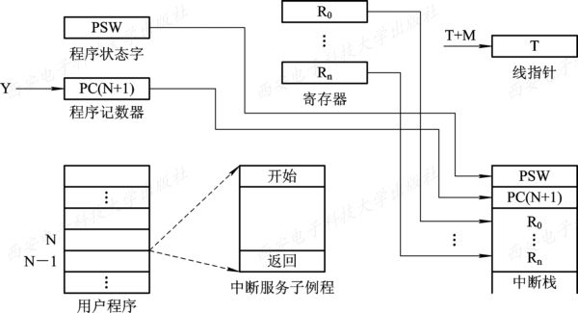
2. 保护被中断进程的CPU环境
图6-10 中断现场保护示意图

Slide 43
3. 转入相应的设备处理程序
由处理机对各个中断源进行测试，以确定引起本次中断的I/O设备；
并发送一应答信号给发出中断请求的进程，使之消除中断请求信号；
然后将相应的设备中断处理程序的入口地址装入到程序计数器中，使处理机转向中断处理程序。

Slide 44
4. 中断处理
中断处理程序首先从设备控制器读出设备状态，以判断本次中断是正常完成中断还是异常结束中断。
若是正常完成，中断程序便进行结束处理；若还有命令，可再向控制器发出新的命令，进行新一轮的数据传送。
若是异常结束中断，则根据发生异常的原因做相应的处理。

Slide 45
5. 恢复被中断进程的现场
中断处理完成后，需要恢复CPU的现场，退出中断。但是否返回中断取决于两个因素：
如果是采用屏蔽中断方式，返回被中断的进程；
如果采用的是中断嵌套方式，如果没有优先级更高的I/O请求，中断完成后，仍返回被中断的进程；反之，系统将处理优先级更高的中断请求。

Slide 46
5. 恢复被中断进程的现场
如果是要返回被中断进程，便可将保存在中断栈中的被中断进程的现场信息取出，并装入到相应的寄存器中，以便使处理机返回到被中断程序执行。
现场信息——各寄存器的内容。

Slide 47
I/O操作完成后，驱动程序必须检查本次I/O操作是否发生了错误，并向上层软件报告，最终向调用者报告本次I/O的执行情况。
除了上述第4步外，其它各步骤对所有I/O设备都是相同的，因而对于某些操作系统，例如UNIX系统，是把这些共同的部分集中起来，形成中断总控程序。每当要进行中断处理时，都要首先进入中断总控程序，而对于第4步，则对不同的设备采用不同的设备中断处理程序继续执行。
下页的图6-11给出了中断处理流程。

Slide 48
唤醒被阻塞的驱动程序进程
保护被中断进程的CPU环境
总控程序
分析中断原因，转入相应的中断处理程序
终端中断处理程序
打印机中断处理程序
磁盘中断处理程序
…
恢复被中断进程的CPU现场
返回被中断进程继续执行
图6-11 中断处理流程

Slide 49
6.4 设备驱动程序
设备驱动程序通常又称为设备处理程序，它是I/O系统的高层与设备控制器之间的通信程序。
主要任务：
接收上层软件发来的抽象I/O要求，如read或write命令，再把它转换为具体要求后，发送给设备控制器，启动设备去执行；
它也将由设备控制器发来的信号传送给上层软件。
通常应为每一类设备配置一种驱动程序。例如，打印机和显示器需要不同的驱动程序。

Slide 50
1. 设备驱动程序的功能
接收由独立性软件发来的命令和参数，并将命令中的抽象要求转换为具体要求。例如，将磁盘块号转换为磁盘的盘面、磁道号和扇区号。
检查用户I/O请求的合法性、了解I/O设备状态、传递有关参数、设置设备工作方式
发出I/O命令。如果设备空闲，便立即启动I/O设备去完成指定的I/O操作； 如果设备处于忙碌状态，则将请求者的请求块挂在设备队列上等待。
及时响应由控制器或通道来的中断请求，并根据其中断类型调用相应的中断处理程序。

Slide 51
2. 设备驱动程序的特点
设备驱动程序主要是指在请求I/O的进程与设备控制器之间的一个通信和转换程序。它把进程的I/O请求经转换后，传送给设备控制器；又把控制器中记录的设备状态和I/O操作完成情况及时地反映给请求I/O的进程。
驱动程序与设备控制器和I/O设备硬件特性紧密相关，因而对不同类型的设备应配置不同的驱动程序。
驱动程序与I/O设备所采用的I/O控制方式紧密相关。常用的I/O控制方式是中断驱动方式和DMA方式，这两种方式的驱动程序是明显不同的，后者应按数组方式启动设备及进行中断处理。

Slide 52
2. 设备驱动程序的特点
由于驱动程序与硬件紧密相关，因而其中的一部分必须用汇编语言书写。目前有很多驱动程序的基本部分，已经固化在ROM中。
驱动程序应允许重入。
驱动程序不允许系统调用。但是为了满足其与内核其他部分的交互，可以允许对某些内核过程调用。如通过调用内核过程来分配和释放内存页面做为缓冲区，以及调用其他过程来管理MMU定时器、DMA控制器、中断控制器等。

Slide 53
6.4.2 设备驱动程序的处理过程
设备驱动程序的主要任务是启动指定设备。但在启动之前，还必须完成必要的准备工作，如检查设备是否为“忙”等。在完成所有准备工作后，才最后向设备控制器发送一条启动命令。
以下是设备驱动程序的处理过程：
(1)将抽象要求转换为具体要求
(2)检查I/O请求的合法性
(3)读出和检查设备的状态
(4)传送必要的参数
(5)启动I/O设备

Slide 54
(1) 将抽象要求转换为具体要求
通常在每个设备控制器中含有若干个寄存器，分别用于暂存命令、数据和参数等。由于用户和上层软件对设备控制器的具体情况毫无了解，因而只能向它发出抽象的要求(命令)，但这些命令无法传送给设备控制器。因此，需要将这些抽象要求转换为具体要求。例如，将抽象要求中的盘块号转换为磁盘的盘面、磁道号及扇区号。这一转换工作只能由驱动程序来完成。因为在OS中，只有驱动程序才能同时了解抽象要求和设备控制器中的寄存器情况；页只有驱动程序才知道命令、数据和参数应分别送往哪个寄存器。

Slide 55
(2)检查I/O请求的合法性
对于任何I/O设备，都只能完成一组特定的功能，若该设备不支持这次的I/O请求，则认为这次I/O请求非法。例如，用户企图请求打印机输入数据，显然系统应予以拒绝。

Slide 56
(3)读出和检查设备的状态
要启动某个设备进行I/O操作，其前提条件是该设备必须处于空闲状态。因此在启动设备之前，要从设备控制器的状态寄存器中，读出设备的状态。例如，为了向某设备写数据，应先检查该设备是否处于接收就绪状态，仅当它处于接收就绪状态时，才能启动其设备控制器，否则只能等待。

Slide 57
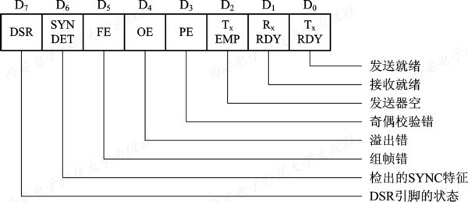
图6-12 状态寄存器中的格式

Slide 58
(4)传送必要的参数
例如启动磁盘进行读/写之前，应先将本次要传送的字节数和数据应到达的内存始址，送入控制器相应寄存器中。
有些设备可具有多种工作方式，典型情况是利用RS232接口进行异步通信。在启动该接口之前，应先按通信规程设定参数：波特率、奇偶校验方式、停止位数目及数据字节长度等。

Slide 59
(5)启动I/O设备
在完成上述各项工作之后，驱动程序可以向控制器中的命令寄存器传送相应的命令。
驱动程序发出I/O命令后，基本的I/O操作是在设备控制器的控制下进行的。通常，I/O操作所需完成的工作较多，需要一定的时间，如读/写一个盘块中的数据，此时驱动(程序)进程把自己阻塞起来，直到中断到来时才将它唤醒。

Slide 60
6.4.3 对I/O设备的控制方式
1.用轮询的可编程I/O方式
忙-等待方式、查询方式——CPU极大浪费
2.中断驱动可编程I/O方式
使CPU和I/O设备并行工作。
教材：图6-13 程序I/O和中断驱动方式的流程

Slide 61
6.4.3 对I/O设备的控制方式
例如:
设从终端输入一个字符约为100ms，而将字符送入缓冲区的时间为0.1ms，采用程序I/O方式，CPU约有99.9ms的时间在忙-等待中。采用中断驱动方式，CPU可利用这99.9ms的时间做其它事情，而仅用0.1ms时间处理中断请求。成百倍地提高CPU利用率。
仍以字节为单位进行I/O的

Slide 62
3. 直接存储器访问DMA 控制方式
1．DMA（Direct Memory Access）控制方式的引入
由于中断驱动方式仍以字节为单位进行I/O的，用于控制块设备时是极其低效的（中断频繁），故引入了DMA方式，以数据块为I/O单位，比中断驱动方式又成百倍地提高效率。
进一步提高了CPU与I/O设备的并行操作程度。

Slide 63
DMA控制器的组成
由3部分组成：
主机与DMA控制器的接口
DMA控制器与块设备的接口
I/O控制逻辑

Slide 64
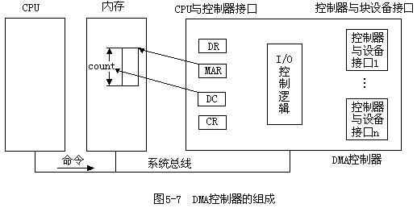
DMA控制器的组成
电话

Slide 65
说明：
CR——命令/状态寄存器，用于接收从CPU发来的I/O命令或控制信息，或设备的状态。
MAR——内存地址寄存器。
DR——数据寄存器。暂存从设备到内存，或从内存到设备的数据。
DC——数据计数器。要读或写的字节数。

Slide 66
3．DMA工作过程
1）设置MAR和DC初值
2）启动DMA传送命令
3）挪用存储器周期传送数据字节
4）存储器地址（MAR）增1，字节寄存器DC减1
5）若DC=0，表示传输结束，则进行6）；否则转
3）
6）请求中断

Slide 67
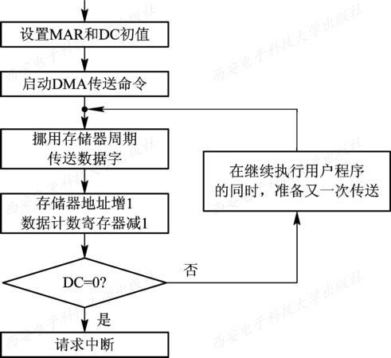
图6-15 DMA方式的工作流程图

Slide 68
4. I/O通道控制方式
1．I/O通道控制方式的引入
使用DMA方式，CPU每发出一条I/O指令，只能读（或写）一个连续的数据块。
通道方式是DMA方式的发展。
2．通道程序
通道程序是由一系列通道命令（指令）所构成的。
通道是通过执行通道程序，并与设备控制器共同实现对I/O设备的控制的。

Slide 69
4. I/O通道控制方式
每条通道指令都包含下列诸信息：
操作码，它规定了指令所执行的操作，如读、写、控制等
内存地址
计数，读（写）的字节数
通道程序结束位P，P=1表示本指令是通道程序中最后一条指令
记录结束标志R，R=0表示本指令与下一条指令所处理的数据是属于一个记录；R=1表示这是处理某记录的最后一条指令。

Slide 70
由六条通道指令所构成的简单的通道程序。

Slide 71
6.5 与设备无关的I/O软件
为了方便用户和提高OS的可适应性与可扩展性，在现代OS的I/O系统中，都无一例外地增加了与设备无关的I/O软件，以实现设备独立性，也称为设备无关性。
其基本含义是：应用程序中所用的设备，不局限于使用某个具体的物理设备。
为每个设备所配置的设备驱动程序是与硬件紧密相关的软件。因此需要在设备驱动程序上设置一层设备无关的I/O软件。

Slide 72
6.5.1 与设备无关(Device Independence)软件的基本概念
1. 以物理设备名使用设备 在早期OS中，应用程序在使用I/O设备时，都使用设备的物理名称，这使应用程序与系统中的物理设备直接相关。
缺乏灵活性
I/O设备利用率低

Slide 73
6.5.1 与设备无关(Device Independence)软件的基本概念
2.引入了逻辑设备名 为了实现与设备的无关性而引入了逻辑设备和物理设备两个概念。逻辑设备是抽象的设备名。
好处：
设备分配时的灵活性
易于实现I/O重定向

Slide 74
6.5.1 与设备无关(Device Independence)软件的基本概念
3.逻辑设备名称到物理设备名称的转换
在应用程序中，用逻辑设备名称使用设备虽然方便了用户，但系统却只识别物理设备名称，因此在实际执行时，还必须使用物理名称。为此，在系统中，必须具有将逻辑设备名称转换为某物理设备名称的功能。

Slide 75
6.5.2 与设备无关的软件
1. 设备驱动程序的统一接口 为了使所有的设备驱动程序有着统一的接口，一方面，要求每个设备驱动程序与OS之间都有着相同的接口，或者相近的接口，这样会使添加一个新的设备驱动程序变得很容易，同时在很大程度上方便了开发人员对设备驱动程序的编制。另一方面，要将抽象的设备名映射到适当的驱动程序上，或者说，将抽象的设备名转换为具体的物理设备名，并进一步可以找到相应物理设备的驱动程序入口。此外，还应对设备进行保护，禁止用户直接访问设备，以防止无权访问的用户使用。

Slide 76
6.5.2 与设备无关的软件
2. 缓冲管理 无论是字符设备还是块设备，它们的运行速度都远低于CPU的速度。为了缓和CPU和I/O设备之间的矛盾、提高CPU的利用率，在现代OS中都无一例外地分别为字符设备和块设备配置了相应的缓冲区。缓冲区有着多种形式，如单缓冲区、双缓冲区、循环缓冲区、公用缓冲池等，以满足不同情况的需要。

Slide 77
6.5.2 与设备无关的软件
3. 差错控制 由于设备中有着许多的机械和电气部分，因此，它们比主机更容易出现故障，这就导致I/O操作中的绝大多数错误都与设备有关。错误可分为如下两类： (1) 暂时性错误→ 通过重试纠正
网络传输错误，磁盘读写错误等
(2) 持久性错误→
电源掉电，磁盘损坏等

Slide 78
6.5.2 与设备无关的软件
4. 对独立设备的分配与回收 在系统中有两类设备：独占设备和共享设备。对于独占设备，为了避免诸进程对独占设备的争夺，必须由系统来统一分配，不允许进程自行使用。每当进程需要使用某(独占)设备时，必须先提出申请。OS接到对设备的请求后，先对进程所请求的独占设备进行检查，看该设备是否空闲。若空闲，才把该设备分配给请求进程。否则，进程将被阻塞，放入该设备的请求队列中等待。等到其它进程释放该设备时，再将队列中的第一个进程唤醒，该进程得到设备后继续运行。

Slide 79
6.5.2 与设备无关的软件
5. 独立于设备的逻辑数据块 不同类型的设备，其数据交换单位是不同的，读取和传输速率也各不相同，如字符型设备以单个字符(字)为单位，块设备是以一个数据块为单位。即使同一类型的设备，其数据交换单位的大小也是有差异的，如不同磁盘由于扇区大小的不同，可能造成数据块大小的不一致。设备独立性软件应能够隐藏这些差异而被逻辑设备使用，并向高层软件提供大小统一的逻辑数据块。

Slide 80
6.5.3 设备分配
设备必须由系统统一分配。每当进程向系统提出I/O请求时，只要是可能和安全的，设备分配程序便按一定的策略，把设备分配给请求进程。有的系统还应分配相应的控制器和通道。
设备分配中的数据结构
设备控制表DCT
控制器控制表COCT
通道控制表CHCT
系统设备表SDT

Slide 81
6.5.3 设备分配
系统为实现对独占设备的分配，必须在系统中配置相应的数据结构。 1. 设备分配中的数据结构 在用于设备分配的数据结构中，记录了对设备或控制器进行控制所需的信息。在进行设备分配时需要如下的数据结构。 1) 设备控制表DCT 系统为每一个设备都配置了一张设备控制表，用于记录设备的情况，如图6-17所示。

Slide 82
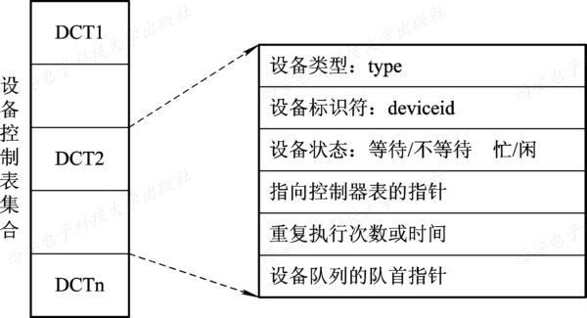
图6-17 设备控制表

Slide 83
6.5.3 设备分配
2) 控制器控制表、通道控制表和系统设备表 (1) 控制器控制表(COCT)。系统为每一个控制器都设置了用于记录控制器情况的控制器控制表，如图6-18(a)所示。
(2) 通道控制表(CHCT)。每个通道都有一张通道控制表，如图6-18(b)所示。 (3) 系统设备表(SDT)。这是系统范围的数据结构，记录了系统中全部设备的情况，每个设备占一个表目，其中包括有设备类型、设备标识符、设备控制表及设备驱动程序的入口等项，如图6-18(c)所示。

Slide 84
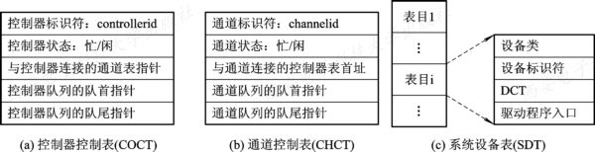
图6-18 COCT、CHCT和SDT表

Slide 85
2. 设备分配时应考虑的因素
1．设备的固有属性
独占设备
共享设备
虚拟设备——可当共享设备对待
2．设备分配算法
先来先服务
优先级高者优先
3．设备分配中的安全性
安全分配方式——进程提出I/O请求后即阻塞，破坏“请求和保持”条件
缺点：串行工作，进程进展缓慢
不安全分配方式——发出I/O请求后仍继续运行——有可能死锁

Slide 86
3. 独占设备的分配程序
1．基本的设备分配程序
按下述步骤进行设备分配（利用SDT、DCT、COCT、CHCT）：
1）分配设备
2）分配控制器
3）分配通道
2．设备分配程序的改进
增加设备独立性——进程应使用逻辑设备名请求I/O

Slide 87
6.5.4 逻辑设备名到物理设备名映射的实现
1.逻辑设备表LUT：
每个标目包含3项：逻辑设备名、物理设备名、设备驱动程序入口地址。
图6-19 逻辑设备表

Slide 88
2. LUT的设置问题
LUT的设置可有两种方式：
在整个系统中只设置一张LUT。由于系统中所有进程的设备分配情况都记录在同一张LUT中，因而不允许在LUT中具有相同逻辑设备名，这就要求所有用户不使用相同的逻辑设备名。在多用户环境下这是难以做到的，因而这种方式只适用于单用户系统中。
为每个用户设置一张LUT，并将该表放入进程的PCB中。由于通常在多用户系统中，都配置了系统设备表，故此时的逻辑设备表可以采用图6-19(b)中的格式。

Slide 89
6.6 用户层的I/O软件
指的是运行在用户层的I/O软件。
1. 系统调用 一方面，为使诸进程能有条不紊地使用I/O设备，且能保护设备的安全性，不允许运行在用户态的应用进程去直接调用运行在核心态(系统态)的OS过程。但另一方面，应用进程在运行时，又必须取得OS所提供的服务，否则，应用程序几乎无法运行。为了解决此矛盾，OS在用户层中引入了一个中介过程——系统调用，应用程序可以通过它间接调用OS中的I/O过程，对I/O设备进行操作。

Slide 90
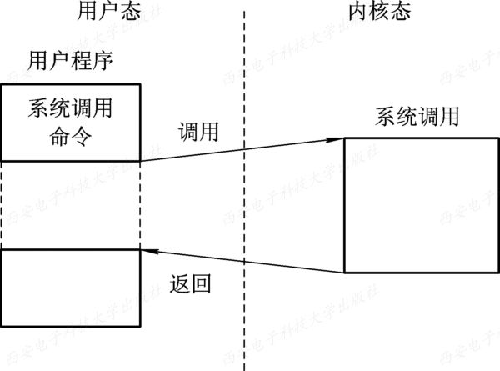
图6-20 系统调用的执行过程

Slide 91
6.6 用户层的I/O软件
2. 库函数 在C语言以及UNIX系统中，系统调用(如read)与各系统调用所使用的库函数(如read)之间几乎是一一对应的。而微软定义了一套过程，称为Win32 API的应用程序接口(Application Program Interface)，程序员利用它们取得OS服务，该接口与实际的系统调用并不一一对应。用户程序通过调用对应的库函数使用系统调用，这些库函数与调用程序连接在一起，被嵌入在运行时装入内存的二进制程序中。

Slide 92
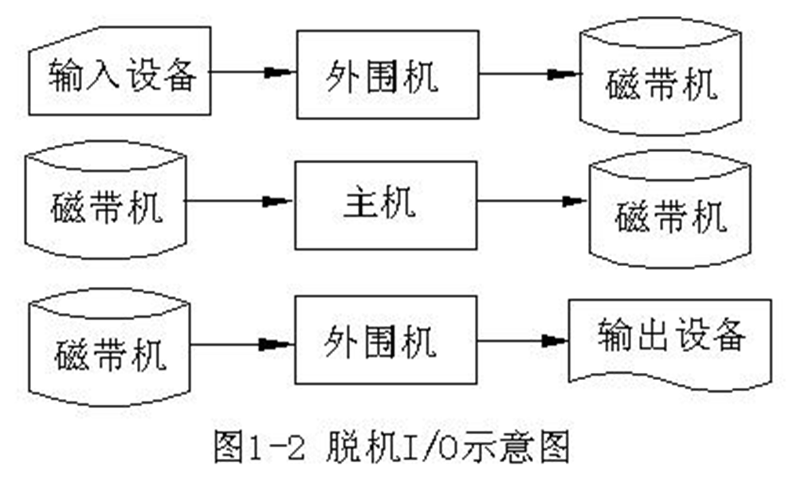
6.6.2 SPOOLing技术
为解决人机矛盾及CPU和I/O设备之间速度不匹配的矛盾，50年代出现了脱机输入输出技术。
s

Slide 93
6.6.2 SPOOLing技术
1．什么是SPOOLing
在多道系统中，利用其中一道程序模拟脱机输入时的外围控制机功能，利用另外一道程序模拟脱机输出时的外围控制机功能，实现以前的脱机输入输出功能。
把联机情况下实现的同时外围操作称为SPOOLing，或称假脱机技术。

Slide 94
6.6.2 SPOOLing技术
2．SPOOLing系统的组成
输入井和输出井
输入缓冲区和输出缓冲区
输入进程SP_{i}和输出进程SP_{o}（预输入程序和缓输出程序）

Slide 95
6.6.2 SPOOLing技术
3．共享打印机
利用SPOOLing技术，可将打印机改造成可供多个用户共享的设备
4．SPOOLing系统的特点
提高了I/O速度
将独占设备改造成共享设备
实现了虚拟设备功能

Slide 96
6.7 缓冲区管理
6.7.1 缓冲的引入
引入缓冲的目的：
(1) 缓和CPU与I/O设备间速度不匹配的矛盾
(2) 减少对CPU的中断频率，放宽对CPU中断响应时间的限制。
(3) 解决数据粒度不匹配的问题。
(4) 提高CPU和I/O设备之间的并行性。

Slide 97
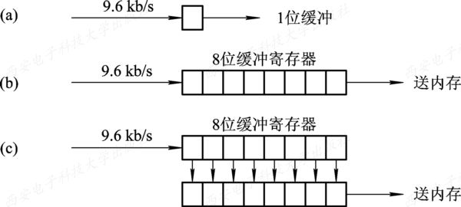
CPU每100μs中断1次, 中断处理需在100 μs完成
中断频率可降低为原来的1/8
中断处理时间可放宽到800 μs
图6-22 利用缓冲寄存器实现缓冲

Slide 98
6.7.2 单缓冲和双缓冲
1．单缓冲
在块设备输入时，假定：
从磁盘把一块数据输入到缓冲区的时间为T
操作系统将该缓冲区数据送到用户区的时间为M
CPU对这块数据处理（计算）时间为C
用户进程
处理(C)
传输(M)
输入(T)
工作区
缓冲区
I/O设备

Slide 99
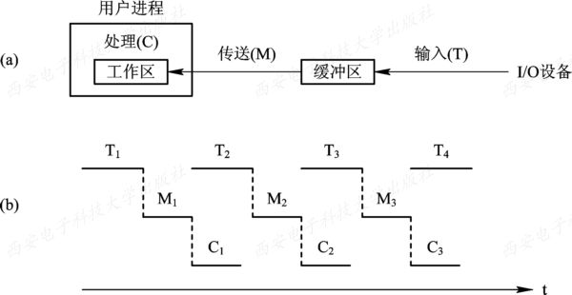
图6-23 单缓冲工作示意图
由于T和C是可以并行的，故系统处理一块数据的时间可表示为 Max(T, C) + M。

Slide 100
2. 双缓冲
在设备输入时，先将数据送入第一个缓冲区，装满后便转向第二个缓冲区。此时操作系统可以从第一个缓冲区移出数据并送入用户进程，接着CPU对数据进行计算。
若C<T，因M<<T，系统处理一块数据的平均时间大约为Max(T,C)，可使块设备连续输入；
若C>T，系统处理一块数据的平均时间大约为C+M，即M+Max(T,C),可使进程不必等待设备（CPU可以不停地计算）

Slide 101
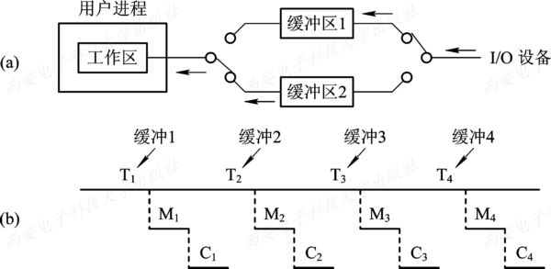
图6-24 双缓冲工作示意图

Slide 102
【例】假定从磁盘把一块数据输入到单缓冲区的时间T为2000 μs，将缓冲区中数据传送到用户区的时间M为50μs，而CPU对这块数据处理（计算）时间C为1500μs，则系统对每块数据的处理时间为 （1） μs。如果将单缓冲改为双缓冲，则系统对每块数据的处理时间为 （2） μs。

Slide 103
1．某文件占10个磁盘块，现要把该文件磁盘块逐个读入主存缓冲区，并送用户区进行分析。假设一个缓冲区与一个磁盘块大小形同，把一个磁盘块读入缓冲区的时间为100µs，将缓冲区的数据传送到用户区的时间是50µs，CPU对一块数据进行分析的时间为50µs。在单缓冲区和双缓冲区结构下，读入并分析完该文件的时间分别是 。
A．1500µs、1000µs B．1550µs、1100µs
C．1550µs、1550µs D．2000µs、2000µs

Slide 104
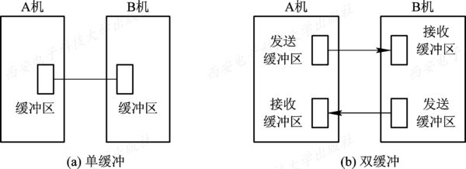
如果在实现两台机器之间的通信时仅为它们配置了单缓冲，如图6-25(a)所示，那么，它们之间在任一时刻都只能实现单方向的数据传输。例如，只允许把数据从A传送到B，或者从B传送到A，而绝不允许双方同时向对方发送数据。
图6-25 双机通信时缓冲区的设置

Slide 105
为了实现双向数据传输，必须在两台机器中都设置两个缓冲区，一个用作发送缓冲区，另一个用作接收缓冲区，如图6-25(b)所示。
图6-25 双机通信时缓冲区的设置

Slide 106
6.7.3 环形缓冲区（循环缓冲）
1．环形缓冲的组成
（1）多个缓冲区。可分3类：
空缓冲区R
满缓冲区G
现行缓冲区C——正在使用的
（2）多个指针。有3种：
指针Nextg——指示计算进程下一个可用缓冲区G
指针Nexti——指示输入进程下次可用缓冲区R
指针Current——指示计算进程正在使用的缓冲区C

Slide 107
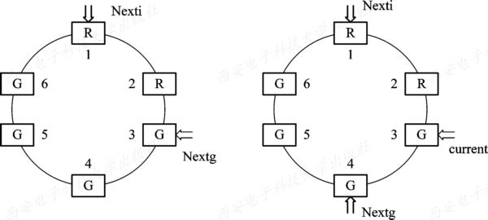
6.7.3 环形缓冲区

Slide 108
2．环形缓冲区的使用
（1）Getbuf过程
计算进程要使用缓冲区时，调用Getbuf过程：将Nextg所指的缓冲区改为“现行”，用Current指向它，同时将Nextg指向下一个G缓冲区。
输入进程要使用缓冲区时，调用Getbuf过程：将Nexti所指的缓冲区供给输入进程使用，同时将Nexti指向下一个R缓冲区。

Slide 109
2．环形缓冲区的使用
（2）Releasebuf过程
计算进程把C缓冲区的数据提取完毕时，调用Releasebuf过程，将缓冲区G释放：将该缓冲区由现行缓冲区C改为空缓冲区R。
输入进程把缓冲区装满时，调用Releasebuf过程，将该缓冲区释放，并改为满缓冲区G。

Slide 110
3．环形缓冲区——进程同步
Nexti指针追上Nextg指针。已无空缓冲区，输入进程阻塞——计算进程在Releasebuf时唤醒它。
Nextg指针追上Nexti指针。计算进程快，已无满缓冲区。计算进程阻塞，直到输入进程用Releasebuf时唤醒它。

Slide 111
6.7.4 缓冲池
上述缓冲区仅适用于特定的I/O进程和计算进程，因而它属于专用缓冲。
当系统较大时，将会有许多这样的循环缓冲，这不仅要消耗大量的内存空间，而且利用率不高。为了提高缓冲区利用率，目前广泛流行缓冲池，在池中设置了多个可供若干进程共享的缓冲区。

Slide 112
6.7.4 缓冲池
1．缓冲池的组成
三种类型的缓冲区，分别构成三个队列：
空缓冲队列emq。头指针F(emq)，尾指针L(emq)
输入队列inq。头指针F(inq)，尾指针L(inq)
输出队列outq。头指针F(outq)，尾指针L(outq)
四种工作缓冲区
用于收容输入数据的工作缓冲区
用于提取输入数据的工作缓冲区
用于收容输出数据的工作缓冲区
用于提取输出数据的工作缓冲区

Slide 113
6.7.4 缓冲池
2．Getbuf和Putbuf过程
设type指向队列，互斥信号量MS(type)，资源信号量RS(type)
Procedure Getbuf(type) //从type所指队列的队首摘取一个缓冲区
{ wait(RS(type))；
wait(MS(type))；
B(number)=Takebuf(type);//从type所指队列队首摘取一个缓冲区
signal(MS(type))；
}
Procedure Putbuf(type，number)
{
wait(MS(type)) ；
Addbuf(type,number);//将number所指缓冲区挂到type所指队列上
signal(MS(type)) ；
signal(RS(type)) ；
}

Slide 114
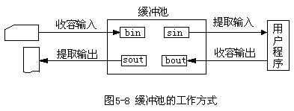
3．缓冲池的工作方式
四种工作方式：收容输入、提取输入、收容输出、提取输出。
as
收容输入
输入进程需要数据时，调用Getbuf(emq)过程，从空缓冲队列emq的队首摘下一个空缓冲区，把它作为收容输入工作缓冲区bin。然后将数据输入其中，装满后再调用Putbuf(inq，bin)过程，将该缓冲区挂到输入队列inq上。

Slide 115
提取输入
计算进程需要数据时，调用Getbuf(inq)过程，从输入缓冲队列inq的队首摘下一个缓冲区，作为提取输入工作缓冲区sin，计算进程从中提取数据。计算进程用完数据后，再调用Putbuf(emq，sin)过程，将该缓冲区挂到空缓冲队列emq上。
收容输出
当计算进程需要输出时，调用Getbuf(emq)过程，从空缓冲队列emq的队首摘下一个空缓冲区，把它作为收容输出工作缓冲区bout。当其中装满输出数据后，调用Putbuf(outq，bout)过程，将该缓冲区挂到输出队列outq上。
提取输出
由输出进程调用Getbuf(outq)过程，从输出缓冲队列outq的队首摘下一个缓冲区，把它作为提取输出工作缓冲区sout。当数据提取完后，再调用Putbuf(emq，sout)过程，将该缓冲区挂到emq队列末尾。

Slide 116
6.8 磁盘存储器的性能和调度
磁盘I/O速度的高低和磁盘系统的可靠性，将直接影响文件系统的性能。
磁道
轴
读写磁头
移动臂
柱面
盘片组
磁盘的结构图

Slide 117
6.8.1 磁盘访问时间
分成以下三部分时间：
1）寻道时间T_{s}:是指把磁臂（磁头）移动到指定磁道上所经历的时间。
2）旋转延迟时间T_{r}：是指定扇区移动到磁头下面所经历的时间。
3）传输时间T_{t} :是指把数据从磁盘上读出或向磁盘写入数据所经历的时间。

Slide 118
例：某软盘有40个磁道，磁头从一个磁道移到另一个磁道需要6ms。文件在磁盘上非连续存放，逻辑上相邻数据块的平均距离为13磁道，每块的旋转延迟时间及传输时间分别为100ms和25ms，问读取一个100块的文件需要多少时间？如果系统对磁盘进行了整理，让同一个文件的磁盘块尽可能靠拢，从而使相邻数据块的平均距离降为2个磁道，这时读取100块文件需要多少时间？

Slide 119
解：磁盘整理前，读取一块数据的时间为： 13×6+100+25=203 ms
因此，读取一个100块的文件需要时间： 203×100=20300 ms = 20.3s
磁盘整理后，读取一块数据的时间为： 2×6+100+25=137 ms
因此，读取一个100块的文件需要时间： 137×100=13700 ms = 13.7s

Slide 120
6.8.2 磁盘调度
当有多个进程都要求访问磁盘时，采用一种调度策略，使能按某个次序执行要求访问的诸请求，这就是驱动调度，使用的算法叫驱动调度算法。驱动调度的目的是减少各进程对磁盘的平均访问时间。
磁盘调度的目的是使平均寻道时间最少。
目前常用的算法有：
先来先服务
最短寻道时间优先
扫描算法

Slide 121
6.8.2 早期的磁盘调度算法
1．先来先服务（FCFS）
简单、公平。
【例2】若递交给磁盘驱动程序的磁盘柱面请求按到达时间顺序分别是55、58、39、18、90、160、150、38、184，设磁头初始处于100柱面，则对于FCFS算法，平均寻道长度为多少？
总寻道长度=45+3+19+21+72+70+10+112+146=498
平均寻道长度=498/9=55.3

Slide 122
6.8.2 早期的磁盘调度算法
2．最短寻道时间优先SSTF
过去曾一度被广泛采用。公平性差，有“饿死”现象。
【例3】若递交给磁盘驱动程序的磁盘柱面请求按到达时间顺序分别是55、58、39、18、90、160、150、38、184，设磁头初始处于100柱面，若采用最短寻道时间优先算法，平均寻道长度为多少？
服务顺序：90，58，55，39，38，18，150，160，184
总寻道长度=10+32+3+16+1+20+132+10+24=248
平均寻道长度=248/9=27.56

Slide 123
6.8.3 基于扫描的磁盘调度算法
1．扫描（SCAN）算法——电梯算法
既获得了较好性能，又能防止“饥饿”现象。
【例4】若递交给磁盘驱动程序的磁盘柱面请求按到达时间顺序分别是55、58、39、18、90、160、150、38、184，设磁头初始处于100柱面，若采用SCAN算法，平均寻道长度为多少？
设开始时向磁道号增加方向访问：
服务顺序：150，160，184，90，58，55，39，38，18
总寻道长度=50+10+24+94+32+3+16+1+20=250
平均寻道长度=250/9=27.78
设开始时向磁道号减小方向访问：
服务顺序：90，58，55，39，38，18，150，160，184
总寻道长度=10+32+3+16+1+20+132+10+24=248
平均寻道长度=248/9=27.56

Slide 124
6.8.3 基于扫描的磁盘调度算法
2．循环扫描（CSCAN）算法——单向扫描
【例5】若递交给磁盘驱动程序的磁盘柱面请求按到达时间顺序分别是55、58、39、18、90、160、150、38、184，设磁头初始处于100柱面，若采用CSCAN算法，平均寻道长度为多少？
解：设开始时向磁道号增加方向访问：
服务顺序：150, 160, 184, 18, 38, 39, 55, 58, 90
总寻道长度=50+10+24+166+20+1+16+3+32=322
平均寻道长度=322/9=35.78

Slide 125
【例5-4】若递交给磁盘驱动程序的磁盘柱面请求按到达时间顺序分别是55、58、39、18、90、160、150、38、184，设磁头初始处于100柱面，若采用CSCAN算法，平均寻道长度为多少？
解：设开始时向磁道号增加方向访问：
服务顺序：150, 160, 184, 18, 38, 39, 55, 58, 90
总寻道长度=50+10+24+166+20+1+16+3+32=322
平均寻道长度=322/9=35.78

Slide 126
5. NStepSCAN和FSCAN
1) NStepSCAN算法
SSTF、SCAN、CSCAN等算法，都可能出现磁臂停留在某处不动的情况，例如，有一个或几个进程对某一磁道有较高的访问频率，即这个(些)进程对反复请求对某一磁道的I/O操作，从而垄断了整个磁盘设备。我们把这种现象称为“磁臂粘着”。在高密度磁盘上容易出现次情况。
N步SCAN算法是将磁盘请求队列分成若干个长度为N的子队列，磁盘调度按FCFS处理这些队列；处理每个队列时按SCAN算法。
N很大时，NStepSACAN算法接近SCAN算法；N=1时，N步扫描算法蜕化为FCFS算法。

Slide 127
2）FSCAN算法
是N步SCAN算法的简化。
FSCAN算法只将磁盘请求队列分成2个子队列：一个是由当前所有请求磁盘I/O的进程形成的队列磁盘调度按SCAN算法进行。在扫描时，将新出现的请求放入另一个等待处理队列。所有新请求都将被推迟到下一次扫描是处理。

Slide 128
练习：1. 假定在某移动臂磁盘上，刚刚处理了访问143号柱面的请求，目前正在为访问125号柱面的请求服务，同时有若干请求者在等待服务，它们依次访问的柱面号为
86，147，91，177，94，150，102，175，130
请回答下列问题：
（1） 分别写出用先来先服务算法、最短寻找时间优先算法、SCAN算法的实际服务次序。
（2） 计算上述算法下移动臂需移动的柱面距离。

Slide 129
(1) ①先来先服务算法：服务次序就是请求次序
86，147，91，177，94，150，102，175，130
②最短寻道时间优先算法：服务次序是
130, 147, 150, 175, 177, 102, 94, 91, 86
③SCAN算法：由题目条件可知，当前磁头是从柱面号从大到小方向移动，故电梯算法的服务次序是
102, 94, 91, 86, 130, 147, 150, 175, 177
(2)①先来先服务算法
移动的柱面距离
(125-86)+(147-86)+(147-91)+(177-91)+(177-94)+
(150-94)+150-102)+(175-102)+(175-130)
= 39+61+56+86+83+56+48+73+45=547
②最短寻找时间优先算法
移动的柱面距离=5+17+3+25+2+75+8+3+5=143
③SCAN算法
移动的柱面距离=23+8+3+5+44+17+3+25+2=130

Slide 130
2.假设计算机系统采用CSCAN(循环扫描)磁盘调度策略，使用2KB的内存空间记录16384个磁盘块的空闲状态。
（1）请说明在上述条件下如何进行磁盘块空闲状态的管理。
（2）设某单面磁盘旋转速度为每分钟6000转，每个磁道有100个扇区，相邻磁道间的平均移动时间为1ms。若在某时刻，磁头位于100号磁道处，并沿着磁道号增大的方向移动(如下图所示)，磁道号请求队列为50,90,30,120，对请求队列中的每一个磁道需读取1个随机分布的扇区，则读完这4个扇区总共需要多少时间？给出计算过程。

Slide 131
0号磁道
随机分布的某扇区
磁头当前运动方向
100号磁道
（3）如果将磁盘替换为随机访问的Flash半导体存储器(如U盘、SSD等)，是否有比CSCAN更高效的磁盘调度策略？若有，给出磁盘调度策略的名称并说明理由；若无，说明理由。

Slide 132
参考答案：
(1) 用位图表示磁盘的空闲块状态。每一位表示一个磁盘块的空闲状态，共需16384/32= 512个字=512×4个字节=2KB，正好可放在系统提供的内存中。
(2) 采用CSCAN调度算法，访问磁道的顺序为120,30,50,90，则移动磁道长度为20+90+20+40= 170，总的移动时间为170×1ms=170ms。
由于转速为6000r/m，则平均旋转延迟时间为60/(6000×2) ×1000ms=5ms，总的旋转时间为5ms×4=20ms。
由于转速为6000r/m，则读取一个磁道上的一个扇区的平均读取时间为10ms/100=0.1ms，总的读取扇区的时间=0.1ms×4 =0.4ms。
读取上述磁道上的所有4个扇区所花费的总时间=170ms+ 20ms +0.4ms=190.4ms。
(3) 采用FCFS(先来先服务)调度策略更高效。
因为Flash半导体存储器的物理结构不需要考虑寻道时间和旋转延迟，可直接按I/O请求的先后顺序服务。

Slide 133
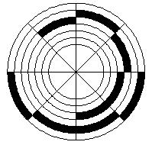
3. 一个假想的磁盘有6个磁道，0#磁道在最外面，其它依次向内排列。每个磁道有8个扇区，扇区的排列为：0#扇区，1#扇区，…，7#扇区，如下图所示。
设有一个文件File存储在磁盘的9个扇区中，每个扇区存1个记录。存储情况如图中黑色部分所示。
假定磁头臂移动一个磁道所需时间和磁盘旋转一个扇区所需的时间以及磁头臂从初始位置移动到0#磁道所需的时间皆为0.3ms。磁盘的旋转方向及磁头臂的初始位置如图中所示。设磁头臂移动算法采用电梯调度算法，请说明利用该算法读取上述文件时，各个扇区的访问顺序、磁头臂总共移动次数，以及读取文件File所花费的时间。
7#
0#
6#
1#
磁头臂初始位置
5#
2#
4#
3#

Slide 134
参考答案：
各个扇区的访问顺序及磁头臂移动情况为：
磁头臂从初始位置移动到0#磁道(第1次移动)，用时0.3ms
0#磁道，访问5#扇区，用时2*0.3+0.3=0.9ms
再访问2#扇区，用时4*0.3+0.3=1.5ms
磁头臂移动到1#磁道(第2次移动)，用时0.3ms
1#磁道，访问4#扇区，用时0.3ms
再访问0#扇区，用时3*0.3+0.3=1.2ms
最后访问3#扇区，用时2*0.3+0.3=0.9ms
磁头臂移动到2#磁道（第3次移动），用时0.3ms
2#磁道，访问7#扇区，用时2*0.3+0.3=0.9ms
再访问1#扇区，0.3+0.3=0.6ms
磁头臂移动到3#磁道（第4次移动），用时0.3ms
3#磁道，访问3#扇区，用时0.3ms
再访问2#扇区，用时6*0.3+0.3=2.1ms

Slide 135
参考答案：
综上所述，各个扇区的访问顺序为0道5扇区、0道2扇区、1道4扇区、1道0扇区、1道3扇区、2道7扇区、2道1扇区、3道3扇区、3道2扇区。
磁头臂总共移动4次。
读取文件File至少需要：0.3+0.9+1.5+0.3+0.3+1.2+0.9+0.3+0.9+0.6+0.3+0.3+2.1=9.9ms

